Slide 1
Выполнил: Солихов Эхром толибович Стажер отдела разработки информационных систем
Презентация по выполнению задач

Slide 2
Задачи на период испытательного срока:
1 Обучение по страхованию
- Изучение документации по банковским и корпоративным продуктам.
2 Написание тест кейсов и проведение тестирования по ним:
- Тестирование сайта bima.tj - все разделы.
- Тестирование приложение BIMA - все разделы.
- Тестирование билинговой системы ТИАС - добавление партнера, настройка партнера,
добавление менеджера партнеру и предоставление привилегий.
- Выявление багов.
- Заведение баг-репортов.
3 Изучение и описание бизнес-процессов бизнеса:
- Банковское направление
- Корпоративное направление
- ВЗР
4 Изучение Jira/Confluence:
- Пространство
- Разделы
- Работа с задачами, создание задач по доработкам.

Slide 3
1.Обучение по страхованию
На занятиях я узнал о структуре компании «BIMA», её истории и руководстве, кодексе поведения сотрудников, правилах деловой переписки, а также правилах содержания рабочего места в чистоте.
Я изучил основы страхования:
- Познакомился со страховой терминологией и историей страхования в Республике Таджикистан.
- Изучил виды страхования: личное страхование, имущественное страхование, финансовое страхование жизни.
- Ознакомился с законодательством в области страхования (глава 53 часть 2 Гражданского кодекса Республики Таджикистан). Законы я изучал самостоятельно, а затем мы разбирали их на занятиях.
- Рассмотрел коробочные продукты: «Телохранитель», «Супер-семейка», «Супергерой», «Моби-хранитель», «Техно-хранитель», страхование для путешественников.
- Также ознакомился с основной идеей страхования жизни – возможностью одновременно накапливать деньги и быть застрахованным.

Slide 4
2.Написание тест-кейсов и проведение тестирования по ним
В рамках работы по тестированию было подготовлено и проведено тестирование по следующим тест-кейсам: " Стандарт" SCI
Тестирование функциональности продукта " Стандарт" SCI, включая проверку логики расчета, отображения данных и корректного поведения интерфейса.
"Комфорт" SCI
Тестирование функциональности продукта "Комфорт" SCI, включая проверку логики расчета, отображения данных и корректного поведения интерфейса.
"Премиум" SCI
Проверка расширенного функционала продукта "Премиум" SCI, включая сценарии обработки исключительных случаев и ретестов.
Retest калькулятора по ECI
Проведение ретестов калькулятора расчета ECI, проверка корректности расчетов и отображения результатов.

Slide 5
Тест-кейсы по продукту "Всё включено" (бэк-фронт)
Написание и выполнение тест-кейсов для проверки работы продукта "Всё включено" на уровне бэкенда и фронтенда.
Проверка логики обработки данных на сервере.
Проверка корректного отображения информации на клиентской стороне.
Тест-кейсы по продукту "Всё включено" (печатка)
Проверка функционала формирования и печати документов в продукте "Всё включено".
RETEST тест-кейсов БЭК RMT
Проведение ретестов по продукту БЭК RMT, включая проверку изменений после исправления багов.
Другие тест-кейсы
Написание и выполнение различных тест-кейсов по другим продуктам и модулям.
Подготовка отчетов о результатах тестирования.
Примечание:
Более подробную информацию по каждому тест-кейсу и результатам тестирования можно найти в соответствующем Excel-файле отчета.

Slide 6
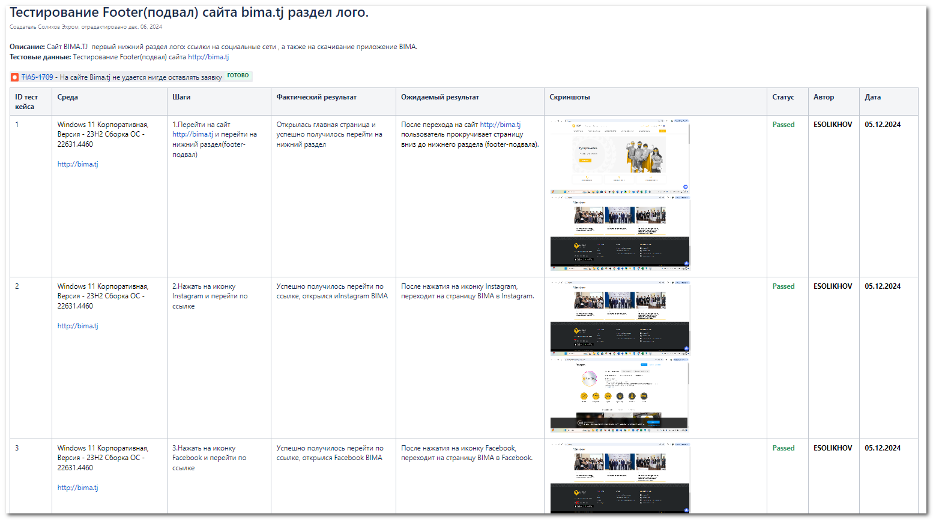
Пример тест-кейса веб-сайта

Slide 7
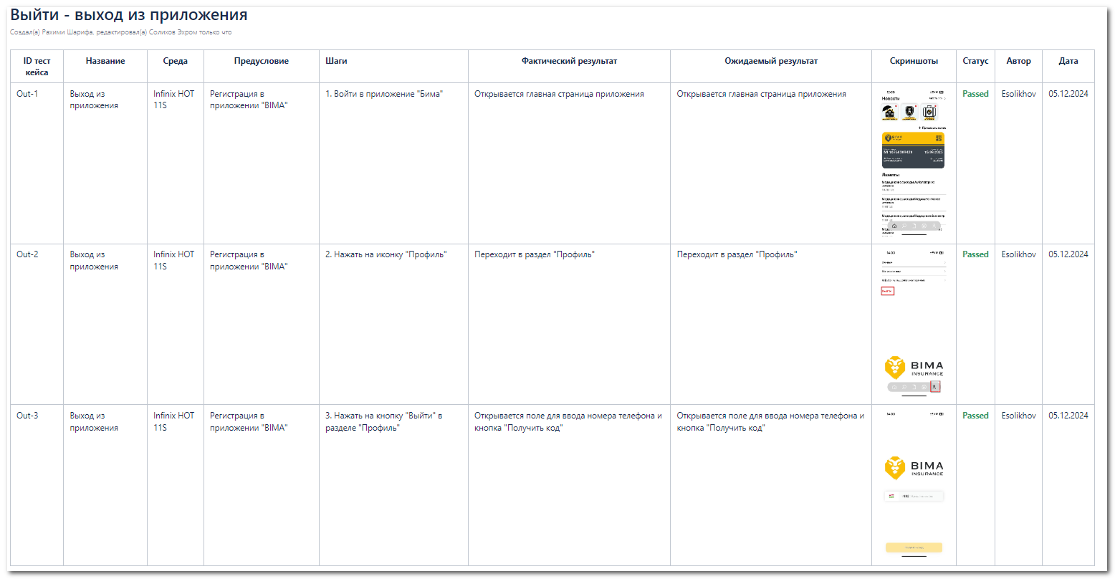
Пример тест-кейса по тестированию мобильного приложения

Slide 8
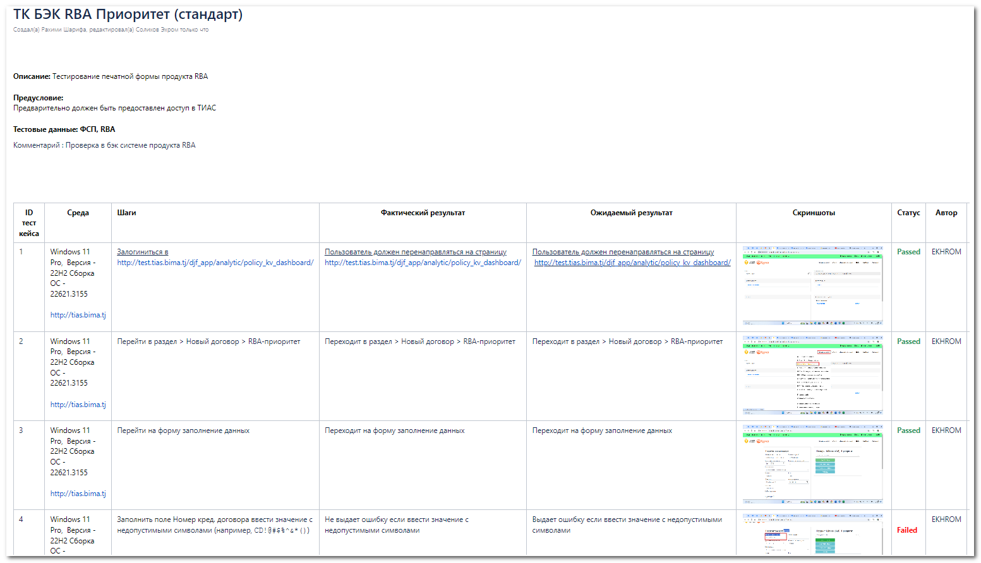
Пример тест-кейса по продукту RBA оформление продукта для банковских партнеров

Slide 9
3.Были выявлены следующие баги
В процессе тестирования были выявлены и задокументированы следующие баги:
Поля "Свидетельство о регистрации" и "Номер шасси" не принимают буквенные значения.
На сайте Bima.tj не удается нигде оставить заявку.
Кнопка "Активировать" не кликабельна.
При нажатии кнопки "Подписать заявление" отображается ошибка (продукт RMT — транспорт в залоге).
Другие баги Также мной были выявлены другие баги в процессе тестирования, подробнее ознакомиться с ними можно в Excel-файле отчета о тестировании.

Slide 10
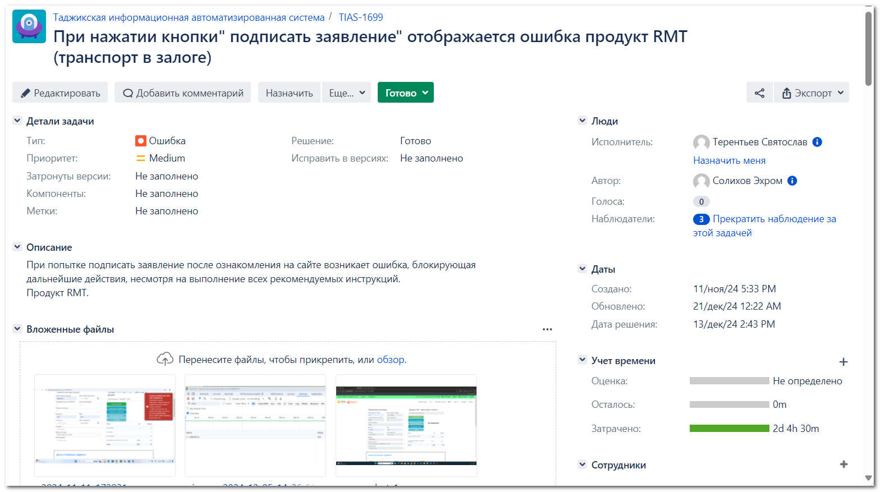
Пример баг-репорта

Slide 11
4.Изучение и описание бизнес процесса сервиса “Добровольного медицинского страхования” Организационная структура отдела:

Slide 12
Изучение и описание бизнес процесса процесса сервиса “Добровольного медицинского страхования” Бизнес-процесс Взаимодействия клиента по QR:

Slide 13
Бизнес-процесс обращение напрямую, если не обращался в ЛПУ-партнера:

Slide 14
Бизнес-процесс Процесс взаимодействия отдела сервиса ДМС и ЛПУ (групповые акты):

Slide 15
4.1.Изучение и описание бизнес процесса Отдела по урегулированию претензий Организационная структура отдела:

Slide 16
Блок-схема процесса согласования

Slide 17
Блок-схема по взаимодействии клиента с отделом ОУП до получения оплаты

Slide 18
5.Изучение Jira/Confluence
Вход в систему Jira Для работы с Jira заходим на сайт Jira по предоставленному логину и паролю. После успешного входа в систему попадаем на главную страницу.
Работа с баг-репортами в разделе AISWARE Для создания баг-репортов необходимо перейти в раздел AISWARE. Выбираем этот раздел в навигации. Нажимаем на кнопку Create (Создать) для добавления нового баг-репорта. Заполняем необходимые поля (описание проблемы, шаги воспроизведения, ожидаемый результат и фактический результат). Нажимаем Save для сохранения задачи.
Работа с тестовой документацией в Confluence Для создания или просмотра тестовой документации используем раздел Confluence. Переходим в Confluence через верхнюю панель навигации. Выбираем необходимое пространство (space), связанное с проектом, по которому хотим изучить тестовую документацию. Открываем разделы документации, создаем новые страницы или редактируем существующие. Документация может содержать тест-кейсы, инструкции, чек-листы и отчеты по тестированию.

Slide 19
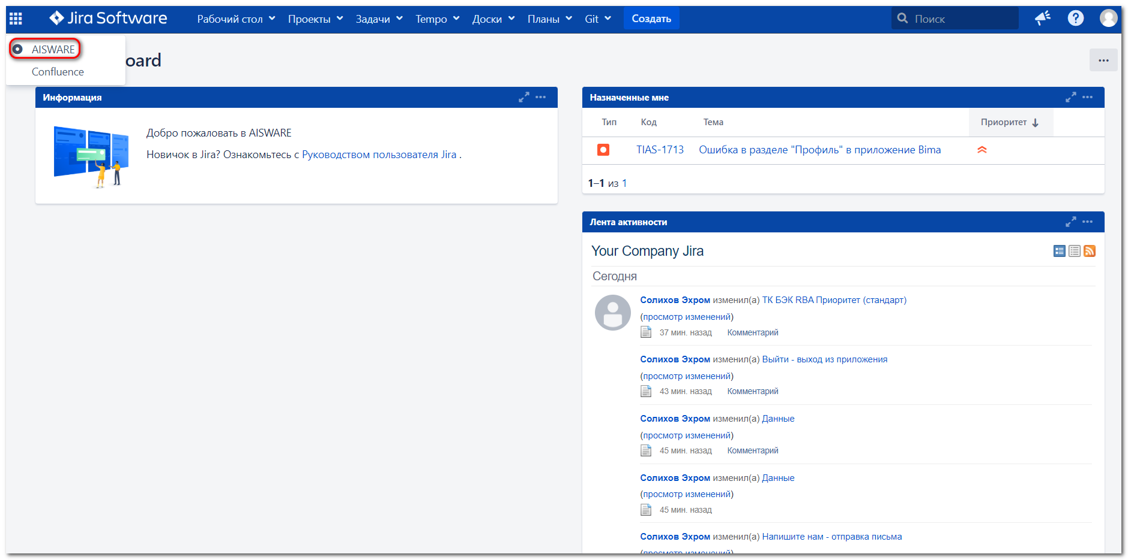
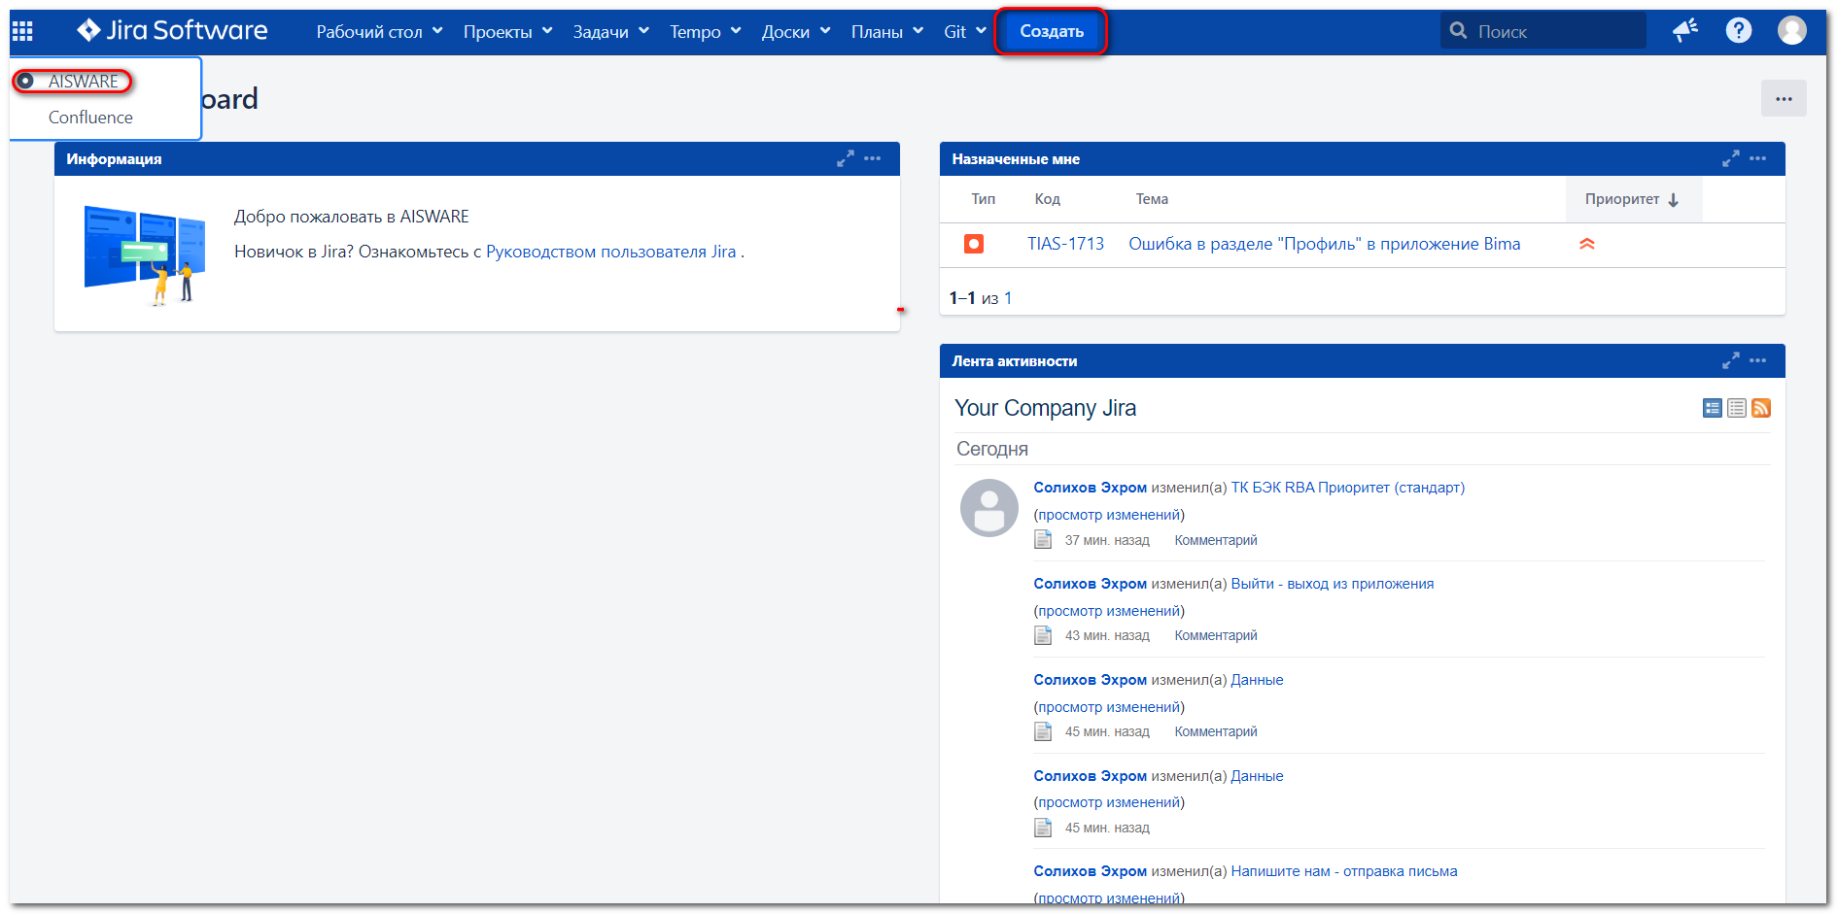
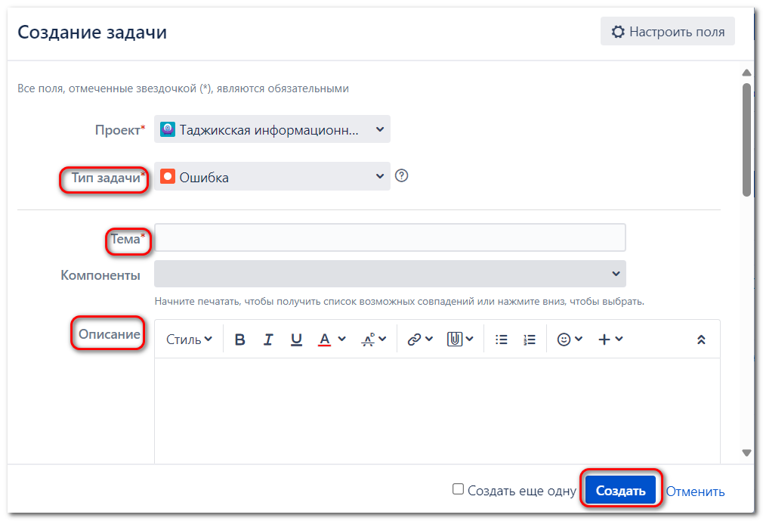
Пример как создать баг-репорт

Slide 20

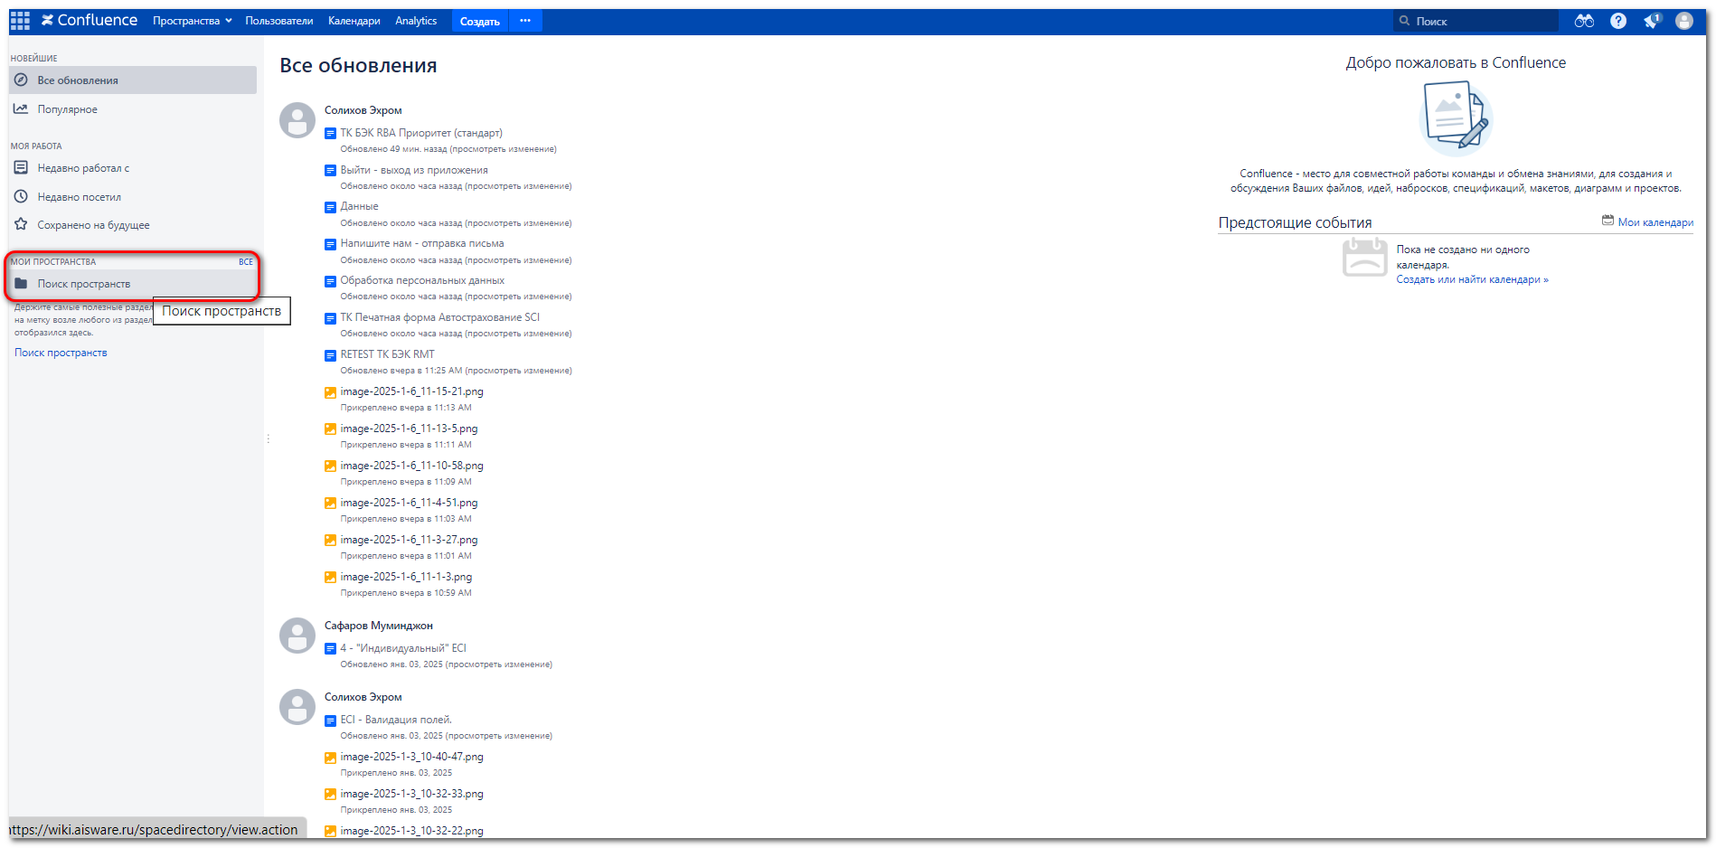
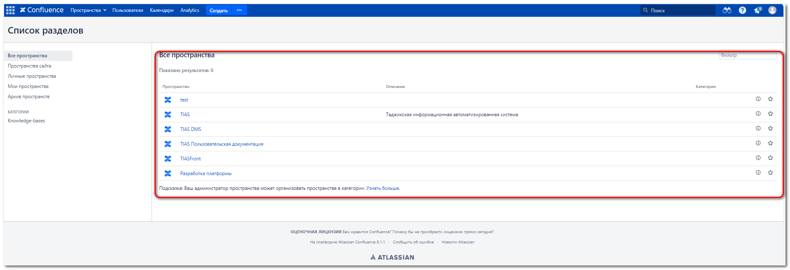
Пример как посмотреть документацию

Slide 21
6.Дополнительные задачи, выполненные в процессе работы
Помимо написания и выполнения тест-кейсов, были выполнены дополнительные задачи, направленные на улучшение процессов и автоматизации работы.
Ниже приведены ключевые задачи: 1. Разработка макета формы и статусной модели для отделов в ТИАСЕ 1.1. Подготовил модель статусов для более эффективного управления процессами в системе ТИАС. 2. Разработка информационной системы переноса необходимых данных в эксель. 2.1 Система автоматизировано переносит необходимую информацию из PDF-документов в Excel, что позволяет сократить время на обработку данных и исключить ошибки при переносе вручную. 3. Разработка автоматизированных тестов для сайта 3.1 Созданы и внедрены автоматизированные тесты для минимизации ручного тестирования и ускорения процесса проверки функциональности сайта. 4. Разработка автоматизированных тестов для мобильного приложения 4.1. Разработаны автоматизированные тесты для мобильного приложения компании с целью уменьшения времени на тестирование и повышения качества проверок. 5. Проведение аудита продуктов и документов 5.1. Провели с коллегой аудит актуальных продуктов и связанных с ними документов, выявили и устранили несоответствия. 6. Актуализировали с коллегами списка сотрудников в новом ТИАСЕ 6.1. Обновили и актуализировали список сотрудников в новой системе ТИАС, включая их статусы и роли. 7. Анализ эквайринга и выявление ошибочного полиса 7.1. Провели анализ эквайринговых операций и обнаружили один ошибочно оформленный полис, который был передан для исправления.

Slide 22
6.1.Дополнительные задачи, выполненные в процессе работы
Инструкции для пользователей системы ТИАС.
Я разработал инструкции для пользователей системы ТИАС, которые включают:
Подробные шаги по работе с системой для различных пользователей.
Описание бизнес-процессов отделов:
Отдел по работе с клиентами (ОПП).
Отдел контроля качества (ОКП).
Отдел разработки и внедрения (ОРФИ).
Эти материалы помогут пользователям эффективно использовать систему и понять ключевые процессы в отделах. В данный момент я сосредоточен на совершенствовании калькуляции продукта ECI-автострахования.

Slide 23
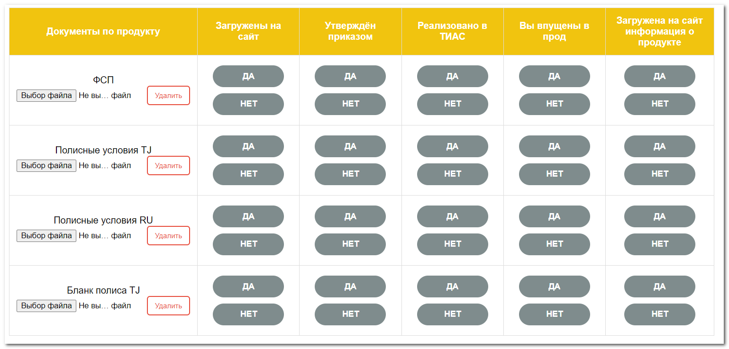
Примеры доп-задач

Slide 24
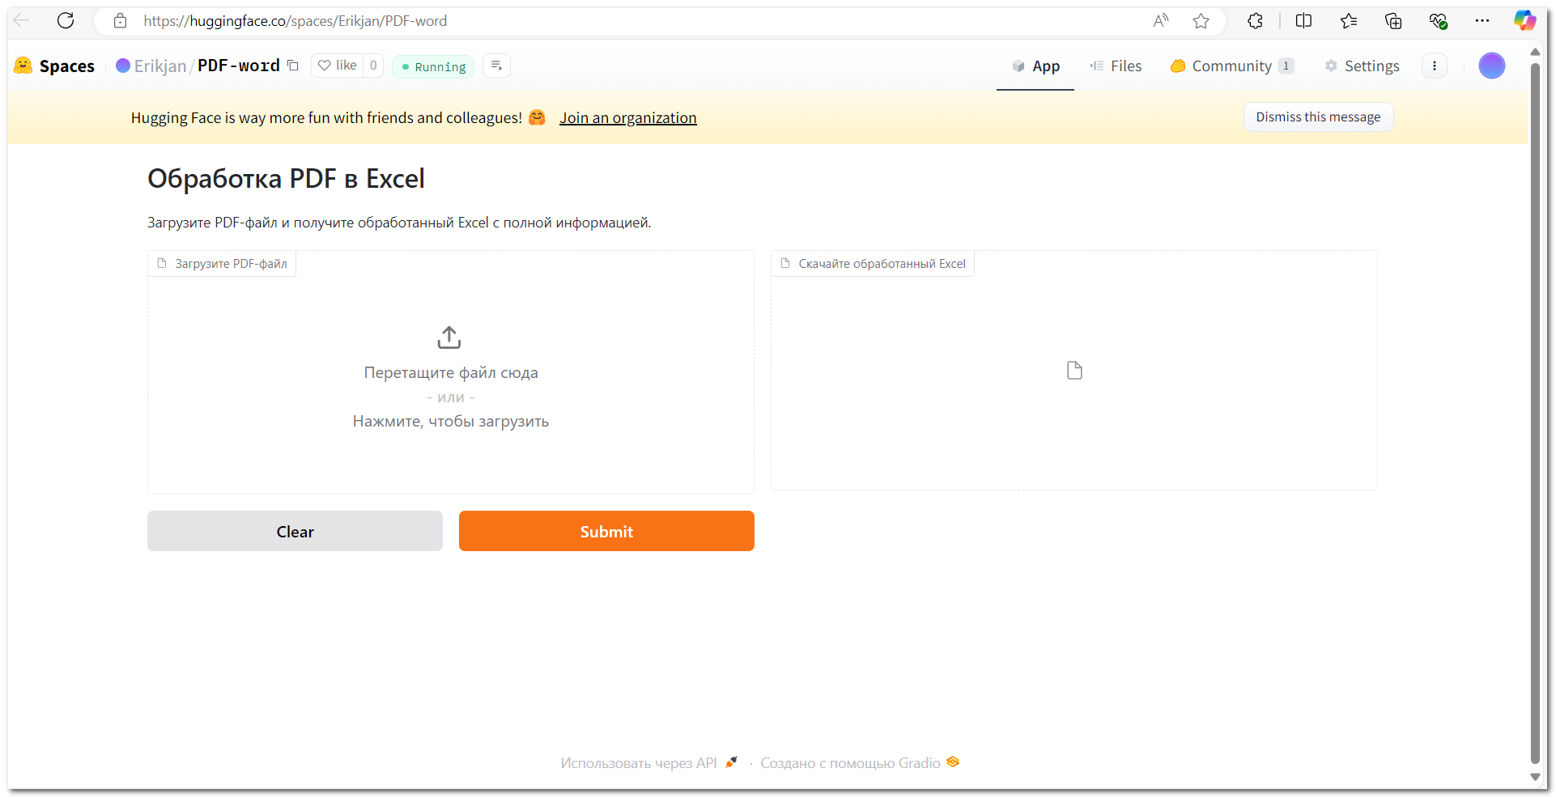
Примеры доп-задач

Slide 25
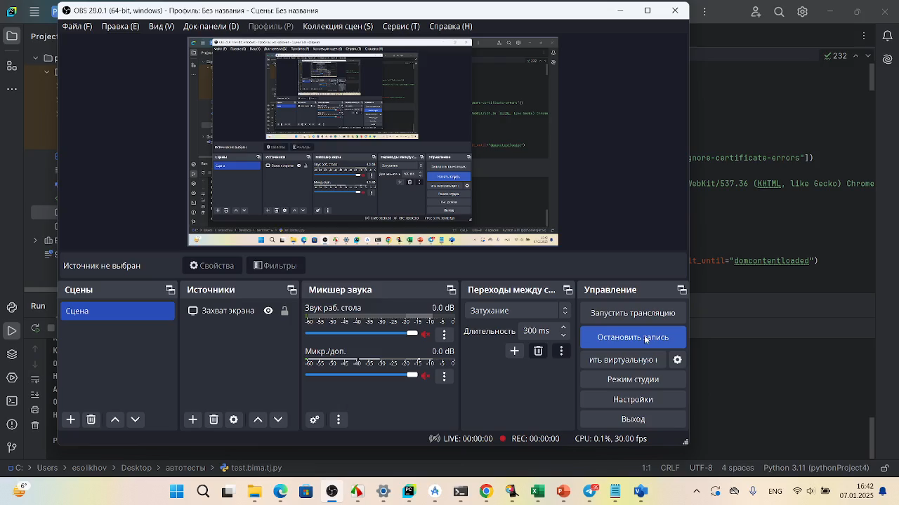
Примеры доп-задач

Slide 26
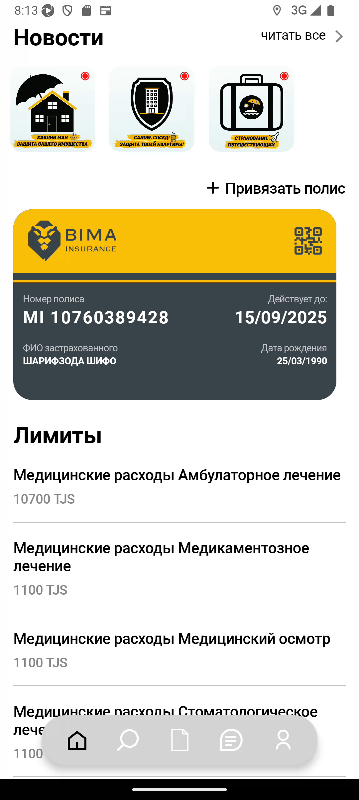
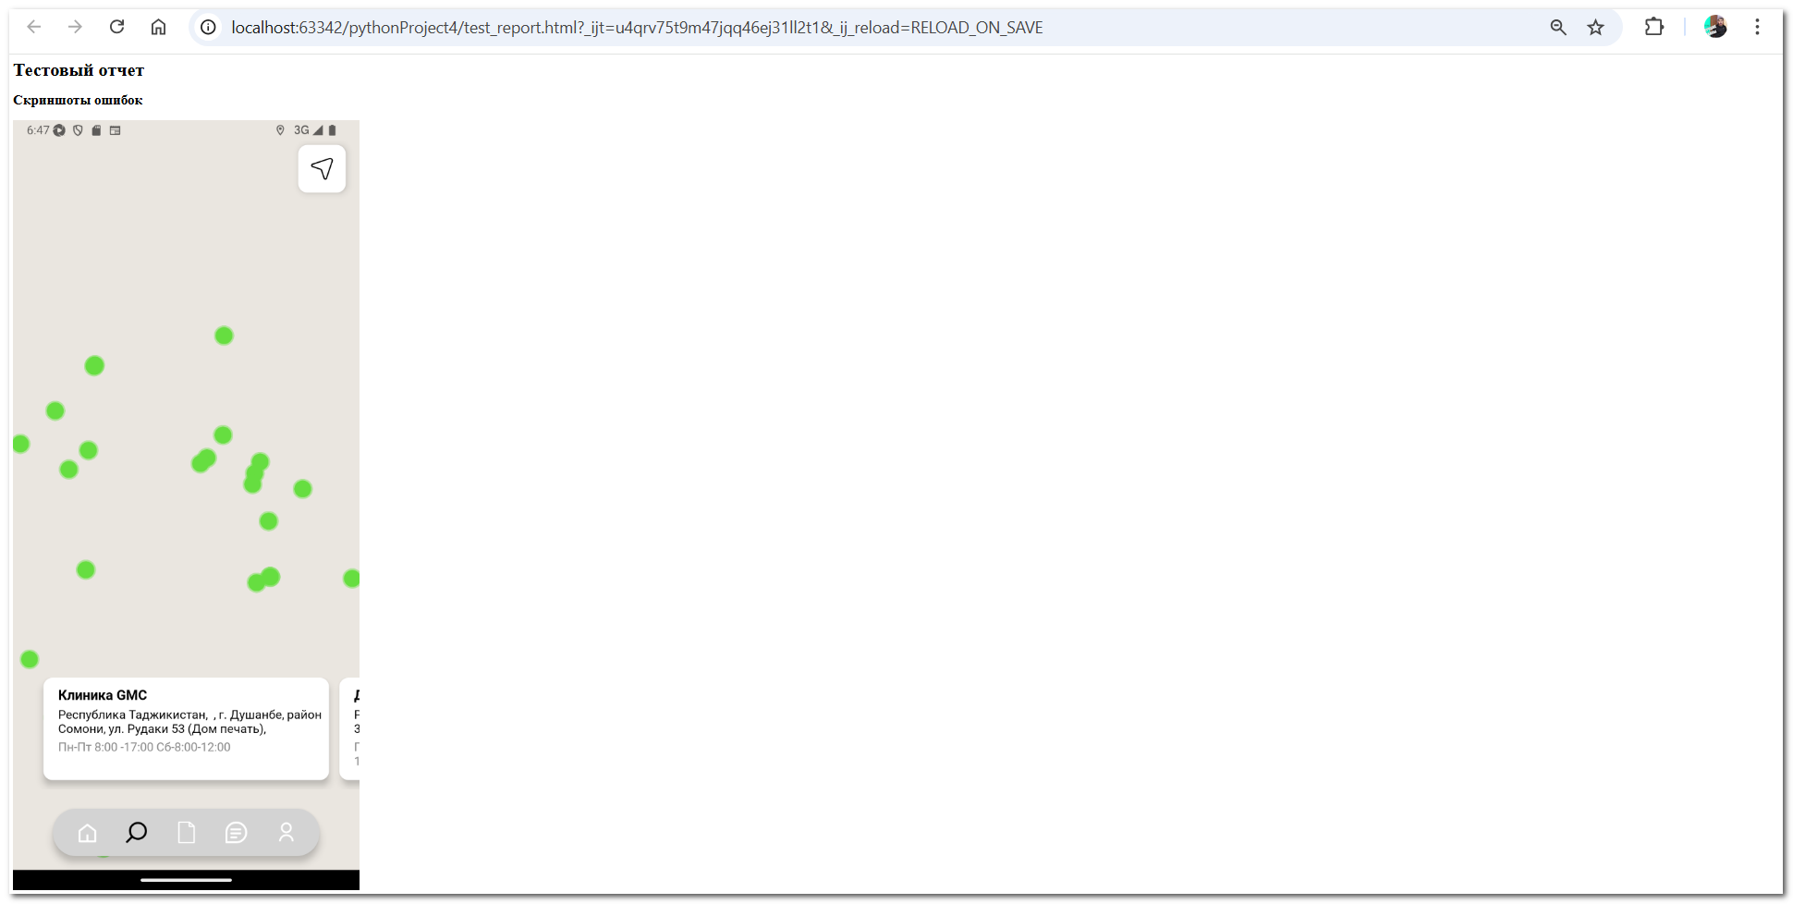
Примеры доп-задач

Slide 27
7.Предложения по развитию компании "Bima"
Продвижение мобильного приложения Запуск рекламных акций и конкурсов для популяризации приложения среди клиентов.
Организация конкурсов для клиентов Проведение онлайн-акций с призами (бесплатные полисы, скидки) для привлечения новых пользователей. Предложения по офису
Создание отдельного кабинета для IT-специалистов Выделение отдельного рабочего пространства для IT-отдела для повышения продуктивности и концентрации сотрудников. Проведение регулярных обучающих тренингов. Масштабные задачи на год с KPI и дедлайнами 1.Анализ бизнес-процессов и написание тех-документации KPI: Аудит всех отделов и разработка документации. Дедлайн: До 31 августа 2025 года. 2.Работа по улучшению ТИАС и выявление багов KPI: Найти 50 багов и проконтролировать их исправление. Дедлайн: До 31 декабря 2025 года. 3.Разработка и внедрение автоматизированных тестов KPI: Покрытие тестами 80% функциональности сайта и мобильного приложения. Дедлайн: До 30 сентября 2025 года.

Slide 28
Спасибо за внимание!

